Slide 1
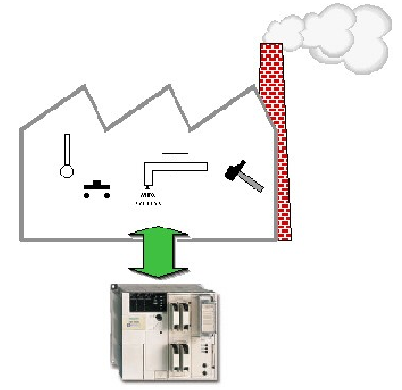
COURS
D’INFORMATIQUE INDUSTRIELLE www.magoe.net
CM: 10h; TD: 20h; TP: 30h
M. Mazoughou Goépogui mazoughou@magoe.net
624 05 56 40

Slide 2
GÉNÉRALITÉ
1. Définition
2. Classification
3. Utilisation
4. Avantages et inconvénients

Slide 3
I. GÉNÉRALITÉ
Objectifs.
  Ce chapitre permet de comprendre la structure d’un Système Automatisé de Production et de définir les différentes parties de ce système.

Slide 4
I. GÉNÉRALITÉ
  I.1. Définition
    Une branche de l’informatique appliquée qui couvre l'ensemble des techniques de conception et de programmation de systèmes informatisés à vocation industrielle qui ne sont pas des ordinateurs.

Slide 5
I. GÉNÉRALITÉ
Le fonctionnement du système de production nécessite différentes interventions humaines (figure suivante):

Slide 6
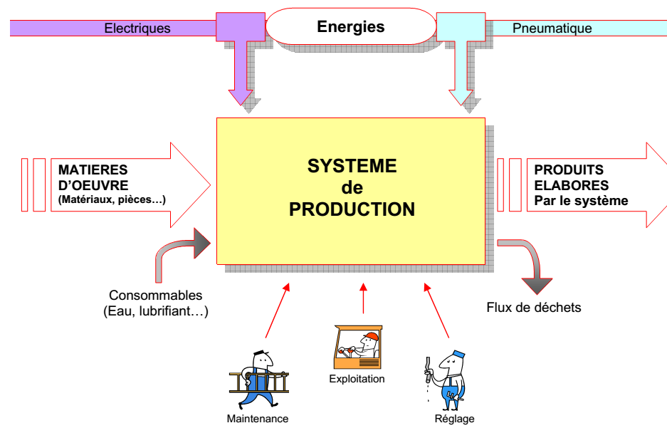
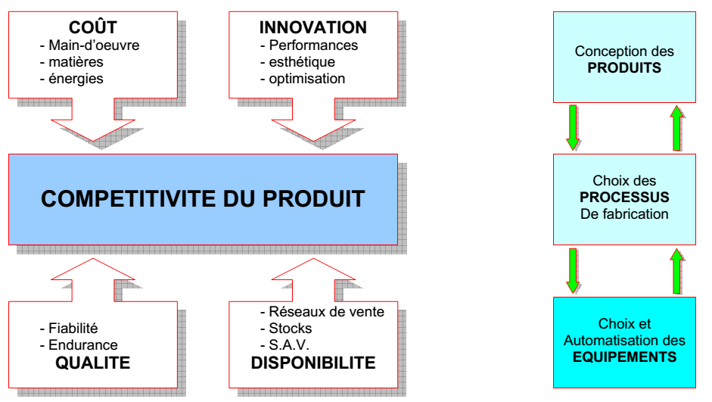
I. GÉNÉRALITÉ

Slide 7
I. GÉNÉRALITÉ
Bref historique.
  Génération 0 ; les calculateurs mécaniques (1642-1945) :
  Génération 1 ; les tubes à vides (1945-1955)

Slide 8
I. GÉNÉRALITÉ
  Génération 2 ; les transistors (1955-1965)
  Génération 3 ; les circuits intégrés (1965-1980)
  Génération 4 ; les VLSI (1980- ?)

Slide 9
I. GÉNÉRALITÉ
1.2. Classification:
I.2.1. Selon la nature du signal
Les systèmes automatisés continus (analogique)
Les systèmes automatisés discontinus (numérique)
SAC
1. Combinatoire
2. Séquentielle
SAP
(Automate Programmable)

Slide 10
I. GÉNÉRALITÉ

Slide 11
I. GÉNÉRALITÉ
1.2. Classification:
I.2.2. Selon la structure
Système ouvert
Système bouclé

Slide 12
I. GÉNÉRALITÉ
Système ouvert

Slide 13
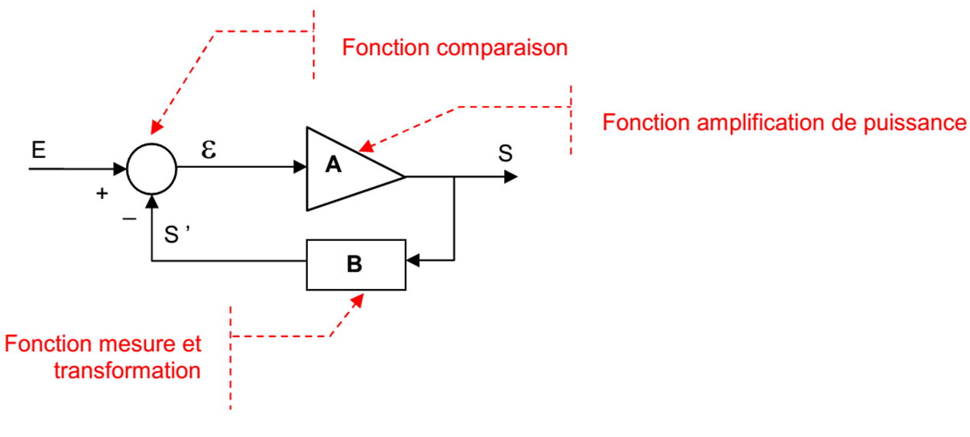
I. GÉNÉRALITÉ
Système bouclé ou asservi

Slide 14
I. GÉNÉRALITÉ
I.3. Domaines d’application
Conditionnement sur palette après emballage.

Slide 15
I. GÉNÉRALITÉ
I.3. Domaines d’application
L’industrie automobile

Slide 16
I. GÉNÉRALITÉ
I.3. Domaines d’application
L’industrie du bois

Slide 17
I. GÉNÉRALITÉ
I.3. Domaines d’application
Les machine-outil

Slide 18
I. GÉNÉRALITÉ
I.3. Domaines d’application
Contrôle de produits

Slide 19
I.4. Avantages et inconvénients
Avantages
L’augmentation de la production ;
L’aptitude à convenir à tous les milieux de production ;
La souplesse d’utilisation ;
Une meilleure rentabilité ;

Slide 20
I.4. Avantages et inconvénients
Avantages
Une meilleure compétitivité ;
Améliorer la flexibilité de production ;
Adaptation à des environnements hostiles pour l'homme
Augmenter la sécurité

Slide 21
I.4. Avantages et inconvénients
Avantages

Slide 22
I.4. Avantages et inconvénients
Inconvenéant
Le coût élevé du matériel
La maintenance doit être structurée
La suppression d’emplois

Slide 23
II. AUTOMATES PROGRAMMABLES INDUSTRIELS (API).

Slide 24
API: c’est quoi?
Une machine électronique, programmable par un personnel non informaticien et destiné à piloter, en temps réel et en ambiance industrielle, des procédés logiques.

Slide 25
II.1. FONCTIONS GLOBALES D’UN SA
  La commande: élabore des actions à partir des informations fournies par les détecteurs et les capteurs.
  La communication

Slide 26
II.1. FONCTIONS GLOBALES D’UN SA
Les fonctions du système de commande :
fonctions logiques: remplir la cuve (durée, volume, niveau...), la vidanger, agiter la solution, mettre le chauffage.

Slide 27
II.1. FONCTIONS GLOBALES D’UN SA
Les fonctions du système de commande :
fonctions de régulation : réguler la température autour de la consigne, réguler le pH d’une solution.
fonctions de production: calculer le point d'arrêt de la fermentation...

Slide 28
II.1. FONCTIONS GLOBALES D’UN SA
Les fonctions du système de commande :
fonctions de surveillance : débordement de cuve, excès de température, de pH, dérive du processus de fermentation.

Slide 29
II.1. FONCTIONS GLOBALES D’UN SA
Les fonctions du système de commande :
fonctions de communication : dialogue opérateur, dialogue réseau avec les autres entités informatiques.

Slide 30
II.1. FONCTIONS GLOBALES D’UN SA
La fonction de communication assure la communication avec :
    l’opérateur humain.
    les autres automates.
    les autres éléments intelligents.

Slide 31
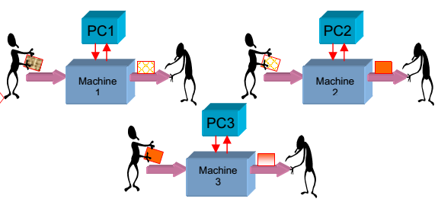
II.2. ARCHITECTURES EXTERNE D’UN SYSTÈME DE PRODUCTION
Architecture à Machines autonomes

Slide 32
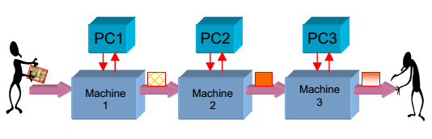
II.2. ARCHITECTURES EXTERNE D’UN SYSTÈME DE PRODUCTION
Architecture à Machines associées en ligne

Slide 33
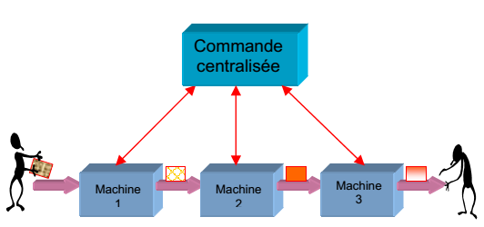
II.2. ARCHITECTURES EXTERNE D’UN SYSTÈME DE PRODUCTION
Architecture à cellule de production à commande centralisée

Slide 34
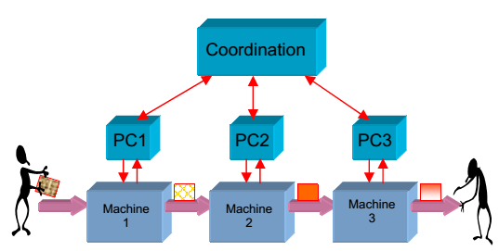
II.2. ARCHITECTURES EXTERNE D’UN SYSTÈME DE PRODUCTION
Architecture à cellule de production à commande décentralisée et coordonnée

Slide 35
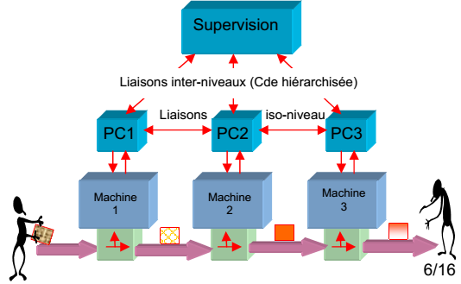
II.2. ARCHITECTURES EXTERNE D’UN SYSTÈME DE PRODUCTION
Architecture à Cellule flexible à commande répartie et hiérarchisée

Slide 36
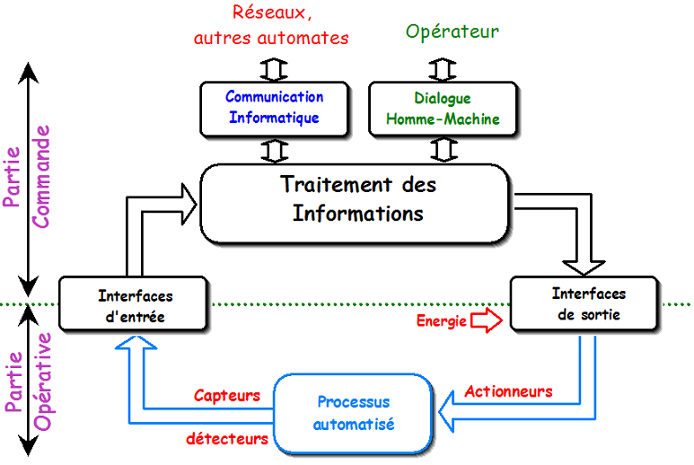
II.3. ARCHITECTURES INTERNE D’UN SYSTÈME DE PRODUCTION

Slide 37
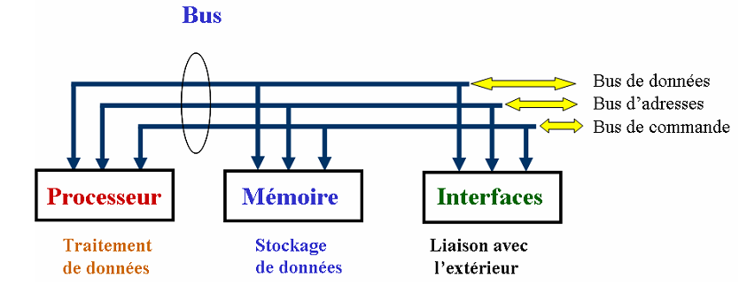
II.3. ARCHITECTURES INTERNE D’UN SYSTÈME DE PRODUCTION
La partie commande

Slide 38
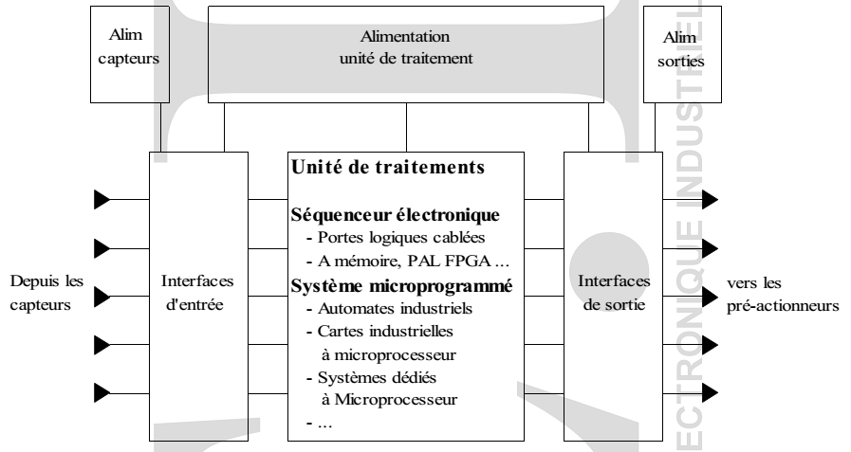
II.3. ARCHITECTURES INTERNE D’UN SYSTÈME DE PRODUCTION
La partie commande

Slide 39
II.4. L'UNITÉ CENTRALE
L'Unité Centrale d'un API doit savoir :
traiter des variables binaires (travail sur BIT) mais aussi permettre le travail sur MOT pour le traitement numérique et analogique.

Slide 40
II.4. L'UNITÉ CENTRALE
travailler en temps réel ou du moins avoir un temps de cycle très court.
interpréter le langage utilisateur.
Actuellement la majorité des API sont à base de microprocesseur.

Slide 41
II.4. L'UNITÉ CENTRALE: constitution
Selon le mode de programmation
Circuits à Architecture
Programmable
CAPFTD
1. SPLD
2. CPLD
3. FPGA
CAPTDI (ASIC)
1. Précaractérisés
2. Prédiffusés
3. Full costum
Circuits à Fonctionnement Programmables
CFP
1. Microprocesseurs
2.Microcontrôleurs

Slide 42
II.4. L'UNITÉ CENTRALE: constitution
Selon le niveau d’intégration
SSI
Portes logiques
Bascules
MSI
SPLD
CPLD
VLSI
ASIC
Microprocesseurs
LSI
Etc.
Multiplexeurs
Décodeurs
UAL
Etc.
FPGA
Microcontrôleurs

Slide 43
II.4. L'UNITÉ CENTRALE: choix de technologieonstitution
Simples
Circuits câblés
Complexes
Circuits à fonctionnement programmable
Trop complexes et trop rapides
Circuits à architecture programmable
Volume de production important
ASIC

Slide 44
II.5. LA MÉMOIRE
La mémoire centrale est découpée en plusieurs zones :
zone mémoire programme ;
zone mémoire des données

Slide 45
II.5. LA MÉMOIRE
Il existe différents types de mémoires :
Les mémoires vives : RAM
Les mémoires mortes. Il existe plusieurs types: ROM; PROM; EPROM; EEPROM

Slide 46
II.6. LES INTERFACES D’ENTREE
Les interfaces d’entrées permettent la connexion à l’API d’une multitude de capteurs pouvant être :
TOR (logiques ou Tout Ou Rien).
Numériques.
Analogiques.

Slide 47
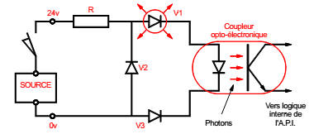
II.6. LES INTERFACES D’ENTREE

Slide 48
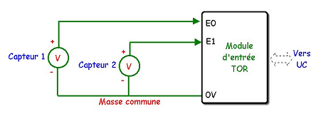
II.6. LES INTERFACES D’ENTREE

Slide 49
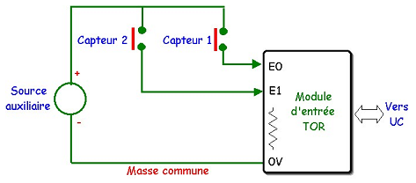
II.6. LES INTERFACES D’ENTREE

Slide 50
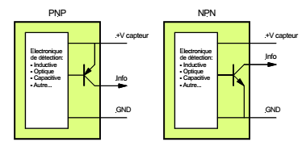
II.6. LES INTERFACES D’ENTREE

Slide 51
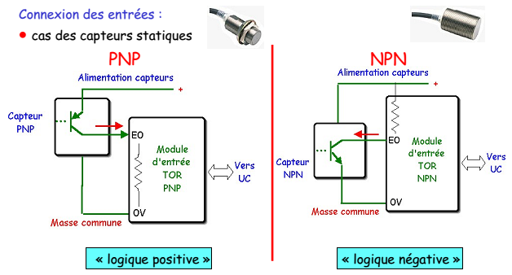
II.6. LES INTERFACES D’ENTREE

Slide 52
II.7. LES INTERFACES DE SORTIE
Les interfaces de sortie permettent la connexion à l’API d’une multitude d’actionneur pouvant être :
TOR (logiques ou Tout Ou Rien).
Analogiques.

Slide 53
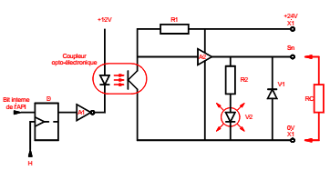
II.7. LES INTERFACES DE SORTIE

Slide 54
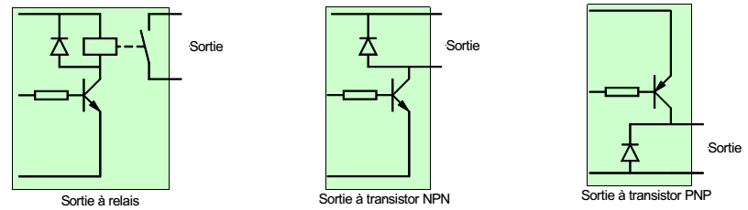
II.7. LES INTERFACES DE SORTIE

Slide 55
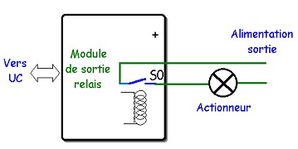
II.7. LES INTERFACES DE SORTIE

Slide 56
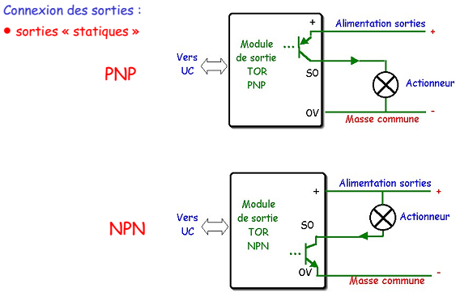
II.7. LES INTERFACES DE SORTIE

Slide 57
II.8. LA PARTIE OPÉRATIVE.
Elle comporte les éléments du procédé, c’est à dire :
des pré-actionneurs (distributeurs, contacteurs, relais, distributeur, etc.) qui reçoivent des ordres de la partie commande ;

Slide 58
II.8. LA PARTIE OPÉRATIVE.
des actionneurs (vérins, moteurs, vannes) qui ont pour rôle d’exécuter ces ordres. Ils transforment l’énergie pneumatique (air comprimé), hydraulique (huile sous pression) ou électrique en énergie mécanique ;

Slide 59
II.8. LA PARTIE OPÉRATIVE.
des capteurs qui informent la partie commande de l’exécution du travail.

Slide 60
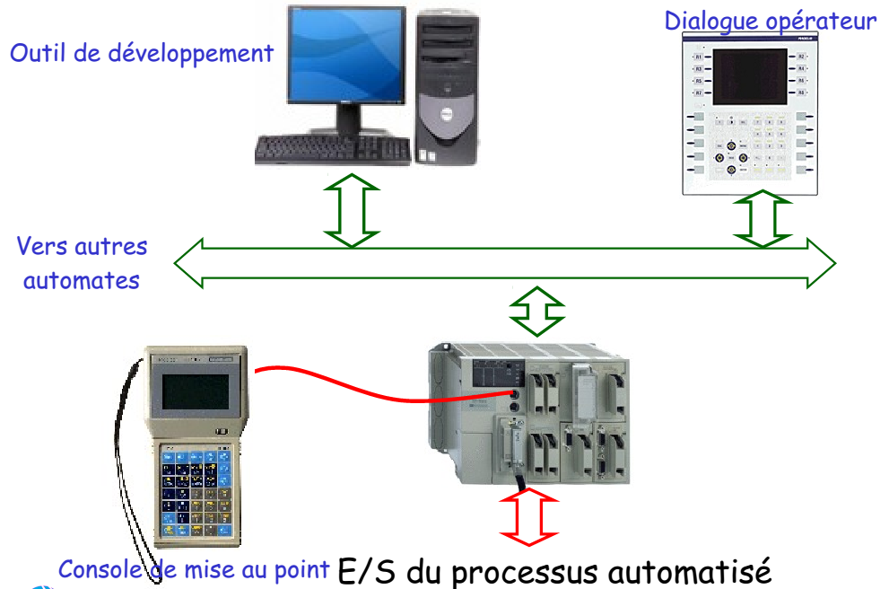
II.9. LA PARTIE RELATION

Slide 61
III. MEMOIRES
1. Définition
2. Classification
3. Caractéristique
4. Architecture

Slide 62
III. MEMOIRES
Objectifs
Maitriser les conceptes de base
Pouvoir faire la classification
Connaitre les critères de choix
Connaitre les termes anglo-saxonnes
Connaître le brochage, l’architecture, etc.

Slide 63

II.1. Définition d’une mémoire
Une mémoire est un circuit capable de stocker des informations, de les conserver et de les restituer à temps voulu.

Slide 64
II.2. Classification des mémoires
Selon la volatilité
Morte
ROM
Vive
(RAM)
Statique (plus rapide)
PROM
EPROM
EEPROM
Dynamique (moins encombrants, moins chères)
Flash

Slide 65
II.2. Classification des mémoires
Selon le mode d’accès

Slide 66
II.2. Classification des mémoires
Selon le mode d’accès
Parallèle
Grande capacité
Série (FIFO, LIFO)
Moins encombreant
Bonne imunité au bruit
Très rapide

Slide 67
II.2. Classification des mémoires
Selon la nature
de l’information
Électronique
ROM, PROM, EPROM, EEPROM, RAM
Magnétique
Bandes magnétique, disque dur
Optique
CD, VCD,DVD

Slide 68
II.2. Classification des mémoires
Comparaison

Slide 69
II.3. Caractéristiques des mémoires
Capacité
b, kb, Mb, Gb, Tb
Fréquence
Hz, kHz, MHz, GHz
Performance

Slide 70
II.4. Architecture des mémoires
Structure simple

Slide 71
II.4. Architecture des mémoires
Organisation par mot

Slide 72
II.4. Architecture des mémoires
Calcul de capacité

Slide 73
II.4. Architecture des mémoires
Mémoires ROM

Slide 74
II.4. Architecture des mémoires
Mémoires PROM

Slide 75
II.4. Architecture des mémoires
Mémoires PROM

Slide 76
II.4. Architecture des mémoires
Mémoires EEPROM

Slide 77
II.4. Architecture des mémoires
Mémoires RAM statiques

Slide 78
II.4. Architecture des mémoires
Mémoires
RAM dynamique

Slide 79
III. CIRCUITS A ARCHITECTURE PROGRAMMABLE.
Objectif
Maitriser la signification des termes PLD, CPLD, FPGA, ASIC.
Pouvoir faire la différence entre ces circuits ainsi que la classification des PLD.

Slide 80
III.1. PLD
1. Définition
Un circuit logique programmable (en anglais Programmable Logic Device ou PLD) est un dispositif qui peut être configuré par l'utilisateur pour réaliser une fonction logique quelconque.

Slide 81
III.1. PLD
2. Structure
La plupart des PLD sont constitués de deux réseaux de portes logiques, un réseau de portes AND suivi d'un réseau de portes OR

Slide 82
III.1. PLD
3. Convention de notation

Slide 83
III.1. PLD
3. Convention de notation

Slide 84
III.1. PLD
4. Symbolisation normalisée

Slide 85
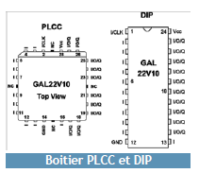
III.1. PLD
5. Classification
PAL
Le réseau AND est programmable et le réseau OR est fixe
PLA
Les deux réseaux AND et OR sont programmable
GAL
Un PAL effaçable électriquement.

Slide 86
III.2. CPLD

Slide 87
  III.2. CPLD
Les CPLD sont composés d'un certain nombre de SPLD qui partagent une matrice d'interconnexion programmable commune.
En plus de la configuration des différents SPLD, il est donc également possible de configurer les interconnexions entre les blocs.

Slide 88
III.3. FPGA

Slide 89
  III.3. FPGA
Circuit composé d’un réseau de petits blocs logiques, de cellules d’entrée-sortie et de ressources d’interconnexion totalement flexibles.

Slide 90
III.4. ASIC
Classification
Les ASIC prédiffusés (gate arrays)
Les ASIC précaractérisés (standard cell)
Les ASIC "fulls customs"

Slide 91
III.4. ASIC
Le concepteur définit le type des transistors et leur emplacement sur le silicium
Les éléments de base sont choisis dans une bibliothèques de composants pré placés. La connectique reste libre
Des unités élémentaires sont pré diffusé sur la plaquette

Slide 92
IV. MICROPROCESSEURS
Objectifs
Maitriser les définitions des termes se rapportant à un CPU
Connaître les critères de performance d’un CPU
Connaître l’architecture d’un CPU ainsi que le rôle de chaque élément le constituant

Slide 93
IV.1. Définition.
Le microprocesseur, noté aussi M.P.U. (Microprocessor unit) ou encore C.P.U. (Central Processing Unit) est un circuit intégré appartenant à la famille des VLSI capable d'effectuer séquentiellement et automatiquement des suites d'opérations élémentaires.

Slide 94
IV.2. Fonctions d’un CPU
Il remplit deux fonctions essentielles :
1. Le traitement des données
Elle concerne la manipulation des données sous formes de transfert, d’opérations arithmétiques, d’opérations logiques....

Slide 95
IV.2. Fonctions d’un CPU
Il remplit deux fonctions essentielles :
Le contrôle du processus
Cette fonction se traduit par des opérations de décodage et d'exécution des ordres exprimés sous forme d'instruction

Slide 96
IV.3. Historique.
1690
Pascal invente la machine à calculer entièrement mécanique (addition et soustraction)
1800
Jacquart invente le métier à tisser avec cartes perforées
1810
Invention de l'orgue de barbarie (succession de cartes perforées)
1940
Premier ordinateur à relais mécaniques (Navy)

Slide 97
IV.3. Historique.
1946
Premier ordinateur à tubes à vide (1800). (grande dissipation : 150kw, problème de rendement et de fiabilité)
1948
Progrès de la physique quantique avec découverte de l'effet transistor
1950
Réalisation des premières mémoires à ferrites
1958
Développement du premier circuit intégré (4 à 5 tr/puce)

Slide 98
IV.3. Historique.
1964
Développement du premier circuit intégré (4 à 5 tr/puce)
1964
Ordinateur à transistors (à base de circuits TTL : 50 transistors dans une puce)
1970
Premiers circuits L.S.I.- naissance du premier microprocesseur 4 bits avec 1000 transistors sur une puce
1975
Naissance du microprocesseur Motorola 6800 (8 bits)

Slide 99
IV.3. Historique.
1980
Apparition du microprocesseur 16 bits avec 50000 transistors sur la puce
1984
Apparition du microprocesseur 32 bits avec un million de transistor sur la puce
1994
Apparition du Pentium avec 3,5 millions de transistors

Slide 100
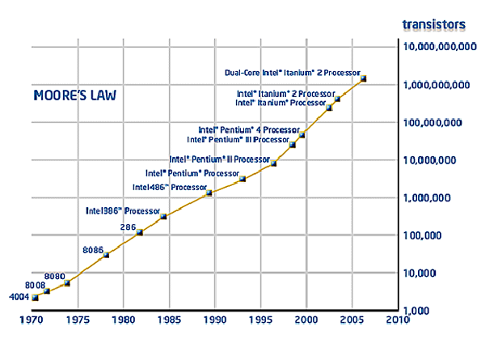
IV.3. Historique.
Loi de More
Le nombre de composants par circuit intégré double tous les
deux ans

Slide 101
IV.4. Performance d'un microprocesseur.
bus de données
bus d’ adresses
performance
fréquence de l'horloge

Slide 102


IV.5. Architecture interne d’un CPU
BUS DE DONNEES
CPU
Mémoires
Programme
Bus de
Controle
Donneés
BUS D’ADRESSE

Slide 103
IV.5.1. L’unité de commande
Elle permet de rechercher, de décoder et de piloter lexécution des instructions

Slide 104
IV.5.1. L’unité de commande: Constitution
compteur de programme
Fournit l’adresse de la prochaine instruction à exécuter
Le registre d'instruction
Contient les instructions à exécuter
Le décodeur d'instruction
Décode les instructions

Slide 105
IV.5.1. L’unité de commande: Constitution
Le bloc logique de commande (ou séquenceur)
organise l'exécution des instructions au rythme d’une horloge
Le registre d’adresse
Contient les adresses des instructions à exécuter

Slide 106
IV.5.1.1. L’unité de commande: Constitution

Slide 107
IV.5.1.2. L’unité de traitement
Elle assure les traitements (sous forme de calcul) nécessaires à l'exécution des instructions.

Slide 108
IV.5.1.2. L’unité de traitement : Constitution
Les accumulateurs
stockent le résultat à la fin de l'opération
L’Unité Arithmétique et Logique (ALU)
assure les fonctions logiques et arithmétique.

Slide 109
IV.5.1.2. L’unité de traitement : Constitution
Le registre d'état
un registre pour lequel chacun de ses bits est un indicateur dont l'état dépend du résultat de la dernière opération effectuée par l’UAL.

Slide 110
IV.5.1.2. L’unité de traitement : Constitution

Slide 111
ARCHITECTURE DU CPU

Slide 112
IV.6. Architecture des systèmes à base de CPU

Slide 113
IV.7. Architecture des instructions

Slide 114
V. MICROCONTROLLEURS
définition
Une unité de traitement de l’information de type microprocesseur renfermant, dans un seul boîtier, tous les éléments nécessaire à la mise en œuvre d’un système automatique.

Slide 115
V.1. Architecture interne.

Slide 116
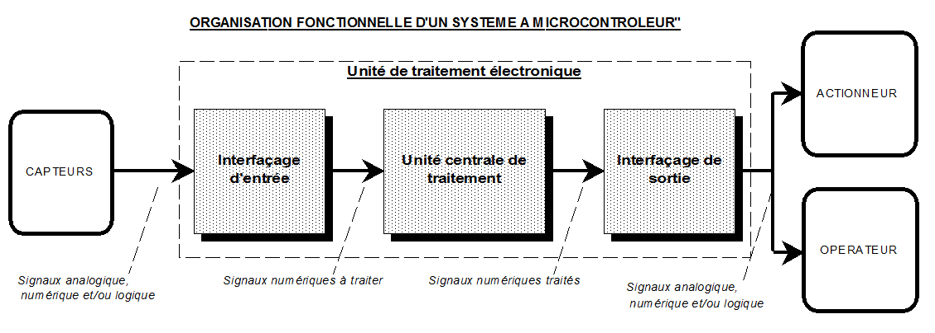
V.1. Architecture externe.

Slide 117
V.2. PIC16F877A: Généralité
Un PIC n’est rien d’autre qu’un microcontrôleur. La dénomination PIC est sous copyright de Microchip. Ses caractéristiques principales sont :

Slide 118
V.2. PIC16F877A: Généralité
  Séparation des mémoires de programme et de données
  Communication avec l'extérieur seulement par des ports
  Utilisation d'un jeu d'instructions réduit

Slide 119
V.2. PIC16F877A: Généralité
a) Les différentes familles des PIC.
Il existe trois familles de PIC :
La famille Base-Line
pour laquelle les instructions sont codées sur 12 bits
La famille Mid-Range
pour laquelle les instructions sont codées sur 14 bits
La famille High-End
pour laquelle les instructions sont codées sur 16 bits

Slide 120
V.2. PIC16F877A: Généralité
b) Identification d’un PIC
PIC
16
F
877A
Famille
12 pour Base - Line,
16 pour Mid - Range,
18 pour High - End.
Type de mémoire de programme
C : EPROM ou EEPROM ;
CR: PROM ;
F : flash)
Identifiant

Slide 121
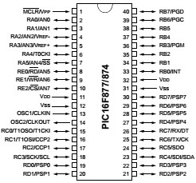
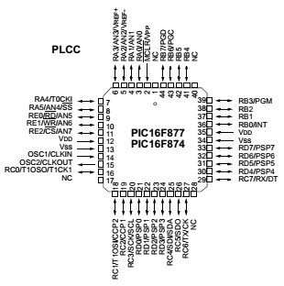
V.3. PIC16F877A: Description générale
b) Brochage

Slide 122
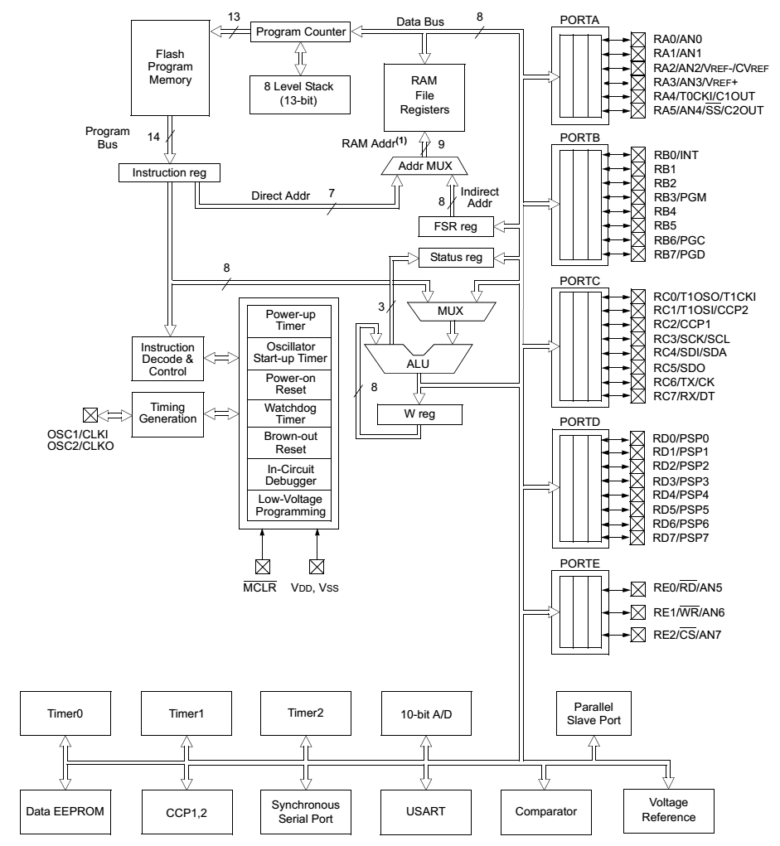
V.3. PIC16F877A:
Description générale
b) Schéma bloc

Slide 123
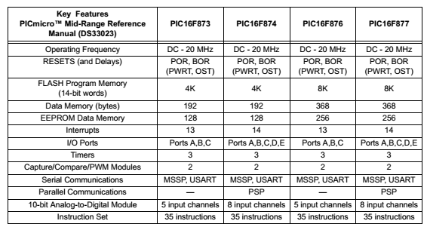
V.2. PIC16F877A: Description générale
b) Principales caractéristiques

Slide 124
V.2. PIC16F877A:
Paramètres spéciaux de configuration
L’oscillateur
Le PIC16F877A peut fonctionner suivant quatre modes d’oscillateurs différents :

Slide 125
V.2. PIC16F877A:
Paramètres spéciaux de configuration
Le mode LP (Low Power Crystal) : Oscillateur à quartz faible consommation.
Le mode XT (Crystal/Resonator) : Oscillateur à quartz.
Le mode HS (High Speed Crystal/Resonator): Oscillateur à quartz de haute fréquence.

Slide 126
V.2. PIC16F877A:
Paramètres spéciaux de configuration
Avec ces, on peut avoir des fréquences allant de 0 à 20 MHz.
Le schéma correspondant au mode oscillateur à quartz est donné à la figure suivante.

Slide 127
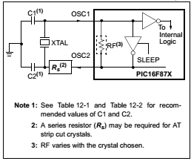
V.2. PIC16F877A:
Paramètres spéciaux de configuration

Slide 128
V.2. PIC16F877A:
Paramètres spéciaux de configuration
Les valeurs remarquables des composants conseillées par le fabricant pour la mise en œuvre de l’oscillateur sont données ci-dessous.

Slide 129
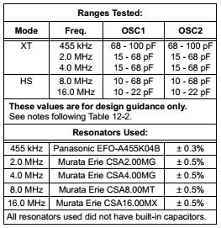
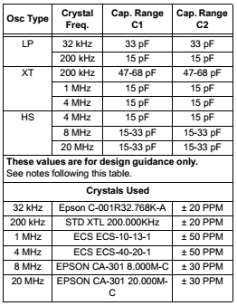
V.2. PIC16F877A:
Paramètres spéciaux de configuration

Slide 130

V.2. PIC16F877A:
Paramètres spéciaux de configuration
Il est aussi possible de faire tourner le microcontrôleur avec un oscillateur externe, comme indiqué à la figure suivante.

Slide 131
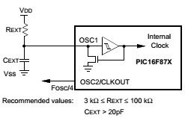
V.2. PIC16F877A:
Paramètres spéciaux de configuration
Le mode RC (Resistor/Capacitor): Oscillateur RC. Dans ce mode, la précision est faible en plus la fréquence n’est pas stable car fixée par Vdd, Rext et Cext.

Slide 132
V.2. PIC16F877A:
Paramètres spéciaux de configuration
Quel que soit l'oscillateur utilisé, l'horloge système dite aussi horloge instruction est obtenue en divisant la fréquence par 4.

Slide 133
V.2. PIC16F877A:
Les ports Entrée - Sortie

Slide 134
V.2. PIC16F877A:
Paramètres spéciaux de configuration
b) Les différents types de Reset.
Le PIC16F877A peut être réinitialisé selon six sources de reset.

Slide 135
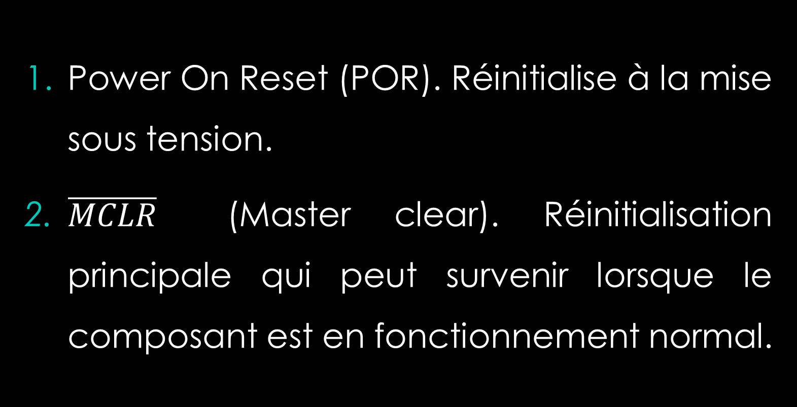
V.2. PIC16F877A:
Paramètres spéciaux de configuration
Power On Reset (POR). Réinitialise à la mise sous tension.
$\overline{MCLR}$ (Master clear). Réinitialisation principale qui peut survenir lorsque le composant est en fonctionnement normal.

Slide 136
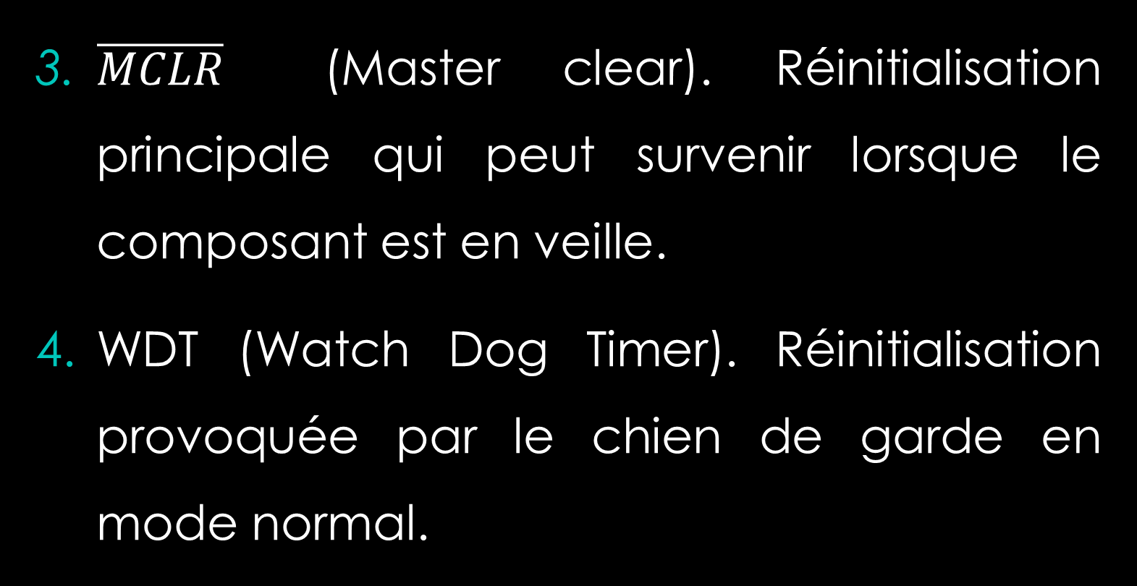
V.2. PIC16F877A:
Paramètres spéciaux de configuration
$\overline{MCLR}$ (Master clear). Réinitialisation principale qui peut survenir lorsque le composant est en veille.
WDT (Watch Dog Timer). Réinitialisation provoquée par le chien de garde en mode normal.

Slide 137
V.2. PIC16F877A:
Paramètres spéciaux de configuration
$\overline{MCLR}$ (Master clear). Réinitialisation principale qui peut survenir lorsque le composant est en veille.
WDT (Watch Dog Timer). Réinitialisation provoquée par le chien de garde en mode normal.

Slide 138
V.2. PIC16F877A:
Paramètres spéciaux de configuration
WDT (Watch Dog Timer). Réinitialisation provoquant la sortie de veille.
Brown out Reset (BOR). Réinitialisation lorsque la tension tombe sous une valeur critique pendant le fonctionnement.

Slide 139
V.2. PIC16F877A:
Paramètres spéciaux de configuration
Le schéma descriptif de ces différents types de reset est donné ci-dessous.

Slide 140
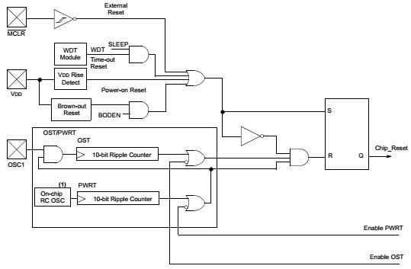
V.2. PIC16F877A:
Paramètres spéciaux de configuration

Slide 141
V.2. PIC16F877A:
Paramètres spéciaux de configuration
c) Programmation sur circuit.
Le PIC16F877A peut être programmé directement sur le circuit d’application finale, sans avoir besoin de programmateur spécial. Cela est possible à l’aide :

Slide 142
V.2. PIC16F877A:
Paramètres spéciaux de configuration
De la ligne d’horloge PGC.
De la ligne de donnée PGD.
De la ligne de masse GND
De la ligne d’alimentation Vdd
De la ligne de programmation Vpp. Vpp doit être de l’ordre 13V.

Slide 143
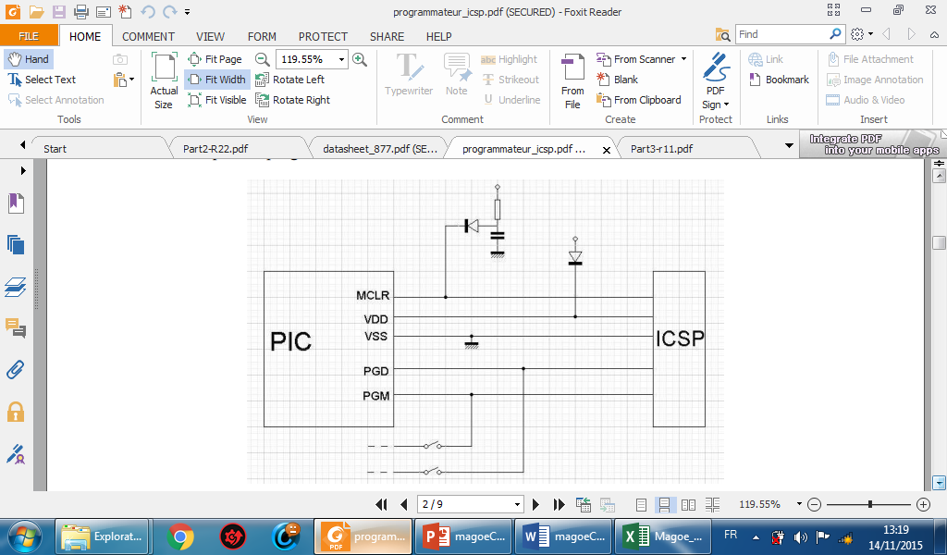
V.2. PIC16F877A:
Paramètres spéciaux de configuration

Slide 144
V.2. PIC16F877A:
Paramètres spéciaux de configuration
d) Programmation basse tension sur circuit.
La programmation basse tension est configurée à l’aide du bit LVP (Low Voltage Programming). Cette mode permet au microcontrôleur d’être programmé à partir d’une faible tension (environ Vdd).

Slide 145
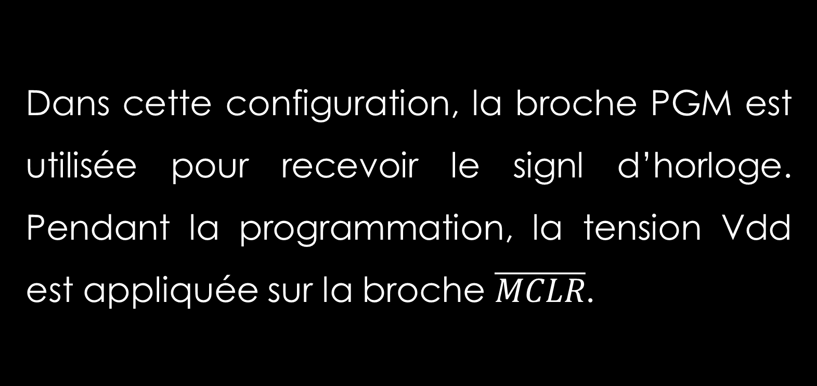
V.2. PIC16F877A:
Paramètres spéciaux de configuration
Dans cette configuration, la broche PGM est utilisée pour recevoir le signl d’horloge. Pendant la programmation, la tension Vdd est appliquée sur la broche $\overline{MCLR}$.

Slide 146
V.2. PIC16F877A:
Paramètres spéciaux de configuration
f) Le watchdog.
Le watchdog, ou chien de garde est un mécanisme de protection de votre programme. Il sert à surveiller si celui-ci s’exécute toujours dans l’espace et dans le temps que vous lui avez attribués.

Slide 147
V.2. PIC16F877A:
Paramètres spéciaux de configuration
En effet, Microchip vous garantit qu’aucun PIC ne provoquera un reset avant ces 7ms. Il vous indique que le temps moyen de reset de ses PIC sera de 18ms, mais il ne vous garantit pas ce temps, c’est juste un temps « généralement constaté ».

Slide 148
V.2. PIC16F877A:
Paramètres spéciaux de configuration
f) Le mode Sleep.
Le mode « sleep » ou « power down » est un mode dans lequel vous pouvez placer votre PIC grâce à l’instruction « sleep » afin de limiter sa consommation.

Slide 149
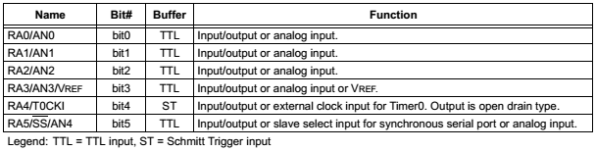
V.2. PIC16F877A:
Les ports Entrée - Sortie
Le port A.

Slide 150
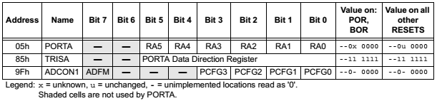
V.2. PIC16F877A:
Les ports Entrée - Sortie
Le port A.

Slide 151
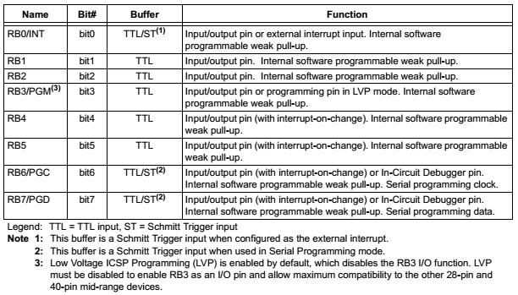
V.2. PIC16F877A:
Les ports Entrée - Sortie
Le port B.

Slide 152
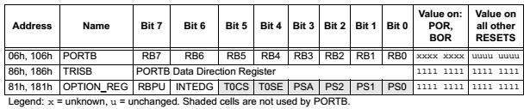
V.2. PIC16F877A:
Les ports Entrée - Sortie
Le port B.

Slide 153
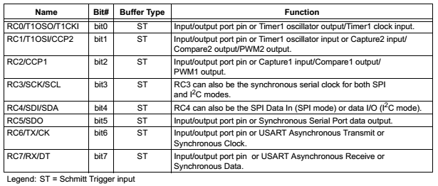
V.2. PIC16F877A:
Les ports Entrée - Sortie
Le port C.

Slide 154
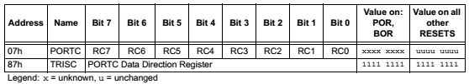
V.2. PIC16F877A:
Les ports Entrée - Sortie
Le port C.

Slide 155
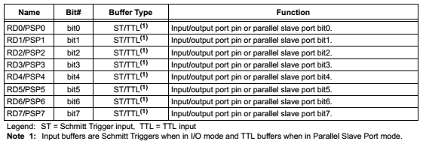
V.2. PIC16F877A:
Les ports Entrée - Sortie
Le port D.

Slide 156
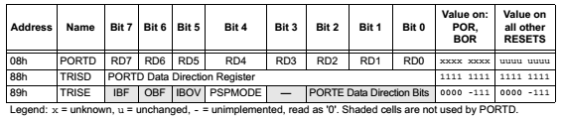
V.2. PIC16F877A:
Les ports Entrée - Sortie
Le port D.

Slide 157
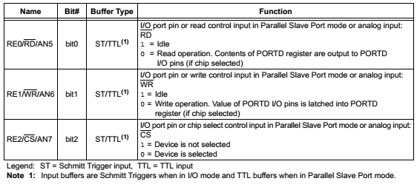
V.2. PIC16F877A:
Les ports Entrée - Sortie
Le port E.

Slide 158
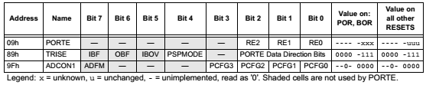
V.2. PIC16F877A:
Les ports Entrée - Sortie
Le port E.

Slide 159
g
f
b
a

Slide 162
a
b
c
d
e
f
g

Slide 163
V.2. PIC16F877A:
Le Timer 0 TMR0
Le timer 0 est en fait un compteur. Il y a deux possibilités :
  T0CS = 1 : Fonctionnement en mode compteur.
  T0CS = 0 : Fonctionnement en mode timer.

Slide 164
V.2. PIC16F877A:
Le Timer 0 TMR0
Dans le cas où on décide de travailler en mode compteur, on doit aussi préciser lors de quelle transition de niveau le comptage est effectué.
  T0SE = 0 : comptage si l’entrée RA4/TOKI passe de 0 à 1.
  T0SE = 1 : comptage si l’entrée RA4/TOKI passe de 1 à 0.

Slide 165
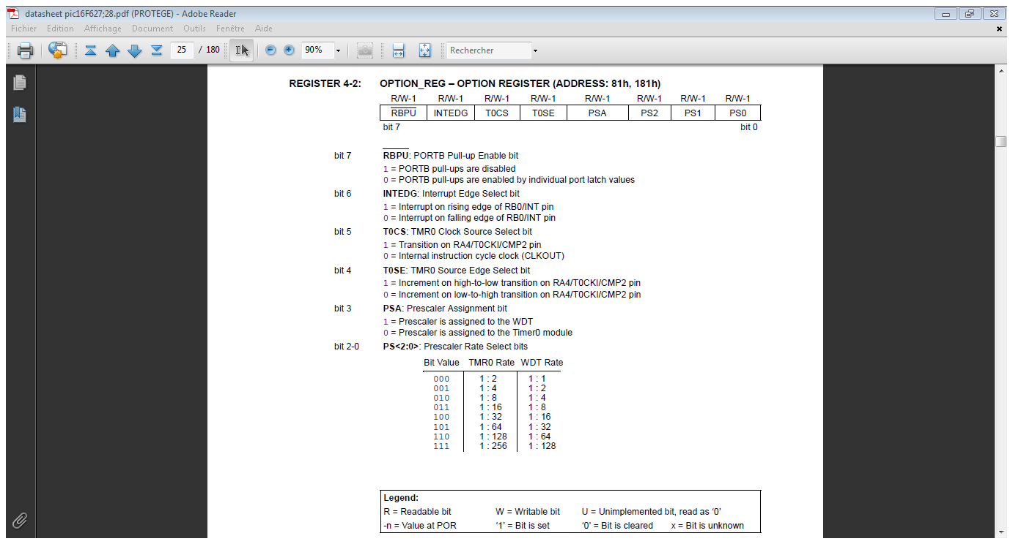
V.2. PIC16F877A:
Le Timer 0 TMR0

Slide 166
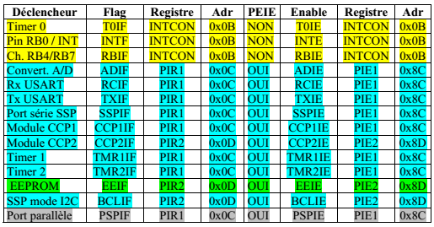
V.2. PIC16F877A:
Les sources d’interruption
Le PIC16F877A comporte 14 sources d’interruption

Slide 167

V.2. PIC16F877A:
Les registres de contrôle des interruptions.
Le registre INTCON.

Slide 168

V.2. PIC16F877A:
Les registres de contrôle des interruptions.
b) Les registres PIE1, PIR1, PIE2, PIR2.

Slide 169
V.2. PIC16F877A:
Mise en service des interruptions.
déclaration du fichier utile à la gestion des interruptions;
configuration des interruptions;
écriture de l'interruption;

Slide 170
V.2. PIC16F877A:
Mise en service des interruptions.
#include "int16CXX.h«
#pragma origin 4
interrupt nom_de_l'interruption(void)
  {int_save_registers
  Corps de l'interruption
  int_restore_registers
}

Slide 174

V.2. PIC16F877A:
Le Convertisseur Analogique Numérique
Caractéristiques
  La valeur minimale analogique (V_{min}) et numérique (N_{min})
  La valeur maximale analogique (V_{max}) et numérique (N_{max})
  Le pas de quantification $q=\frac{V_{max}−V_{min}}{N_{max}−N_{min}}$
  La fréquence d’échantillonnage $F_{ech}≥2f_{max}$ et le nombre de bit de quantification

Slide 175


Slide 176


Slide 177

V.2. PIC16F877A:
Le Convertisseur Analogique Numérique
La conversion avec les PIC16F877
  Le temps d’acquisition

Slide 178
V.2. PIC16F877A:
Le Convertisseur Analogique Numérique
La conversion avec les PIC16F877
  Les valeurs remarquables
    V_{REF-} : Tension minimale analogique.
    V_{REF+} : Tension maximale analogique.
    V_{IN} : Tension d’entrée à numériser.
    Val : valeur numérique obtenue sur 10 bits.

Slide 179
V.2. PIC16F877A:
Le Convertisseur Analogique Numérique
La conversion avec les PIC16F877
  Pins et canaux utilisés

Slide 180


Slide 181

V.2. PIC16F877A:
Le Convertisseur Analogique Numérique
La conversion avec les PIC16F877
  Les registres utilisés

Slide 182
V.2. PIC16F877A:
Le Convertisseur Analogique Numérique
La conversion avec les PIC16F877
  Les registres utilisés
    ADCON1.
      b7 : ADFM : A/D result ForMat select.
      b6 : Inutilisé : lu comme « 0 ».
      b5 : Inutilisé : lu comme « 0 ».
      b4 : Inutilisé : lu comme « 0 ».
      b3 : PCFG3 : Port ConFiGuration control bit 3.
      b2 : PCFG2 : Port ConFiGuration control bit 2.
      b1 : PCFG1 : Port ConFiGuration control bit 1.
      b0 : PCFG0 : Port ConFiGuration control bit 0.

Slide 183


Slide 184
V.2. PIC16F877A:
Le Convertisseur Analogique Numérique
La conversion avec les PIC16F877
  Les registres utilisés
    ADCON0
      b7 : ADCS1 : A/D conversion Clock Select bit 1.
      b6 : ADCS0 : A/D conversion Clock Select bit 0.
      b5 : CHS2 : analog Channel Select bit 2.
      b4 : CHS1 : analog Channel Select bit 1.
      b3 : CHS0 : analog Channel Select bit 0.
      b2 : GO/DONE : A/D conversion status bit.
      b1 : Inutilisé : lu comme « 0 » ;
      b0 : ADON : A/D ON bit.

Slide 185



Slide 186
V.2. PIC16F877A:
Le Convertisseur Analogique Numérique
La conversion avec les PIC16F877
  Résumé
    Configurez ADCON1 ainsi que les registres TRISA et TRISE si nécessaire.
    Validez, si souhaitée, l’interruption du convertisseur.
    Paramétrez le diviseur utilisé.
    Choisissez le canal en cours de digitalisation.
    Positionnez, si ce n’est pas déjà fait, le bit ADON du registre ADCON0.
    Attendez le temps Tacq (typiquement 19,7µs sous 5V).
    Démarrez la conversion.
    Attendez la fin de la conversion.
    Lisez les registres ADRESH et si nécessaire ADRESL.
    Attendez un temps équivalent à 2Tad (typiquement 3,2µs).
    Recommencez au point 4.

Slide 187
V.2. PIC16F877A:
Communication avec l’extérieur
Le mode PSP
  Le mode PSP (pour Parallel Slave Port) permet à un microprocesseur, ou à tout autre système extérieur de prendre le contrôle du PORTD du PIC®.
  Le PORTD devra donc passer alternativement en entrée et en sortie, et sous la seule décision du système extérieur.
  Le schéma correspondant est donné à figure ci-dessous.

Slide 188


Slide 189

V.2. PIC16F877A:
Communication avec l’extérieur: le mode PSP
Les registres associés avec le PSP sont donnés dans le tableau ci-dessous.

Slide 190
V.2. PIC16F877A:
Communication avec l’extérieur: le mode PSP
Le tableau ci-dessous décrit les différentes fonctions multiplexées sur le port D.

Slide 191
V.2. PIC16F877A:
Communication avec l’extérieur: le mode PSP
Le tableau ci-dessous décrit les différentes fonctions multiplexées sur le port E.

Slide 192

V.2. PIC16F877A:
Communication avec l’extérieur: le mode PSP
$\overline{RD}$: Configuration du port D en lecture. A 1 Les contenus du registre PORTD sont disponibles sur les broches du port D.
$\overline{WR}$: Configuration du port D en écriture. A 1 Les valeurs des broches du port D sont stockées dans le registre PORTD.
$\overline{CS}$: Contrôle de la sélection du composant en mode PSP. A 0 le composant est sélectionné.

Slide 193

Description du registre TRISE.

Slide 194
V.2. PIC16F877A:
Communication avec l’extérieur
Le module MSSP en mode SPI
  Le module MSSP, pour Master Synchronous Serial Port, permet l’échange de données du PIC® avec le monde extérieur, en utilisant des transmissions série synchrones.
  Le diagramme correspondant est le suivant :

Slide 195


Slide 196
V.2. PIC16F877A:
Communication avec l’extérieur: le mode SPI
Les liaisons séries.
  Une liaison série est une liaison qui transfère les données bit après bit (en série), au contraire d’une liaison parallèle, qui transmet un mot à la fois (mot de 8 bits, 16 bits, ou plus suivant le processeur ou l’interface).

Slide 197
V.2. PIC16F877A:
Communication avec l’extérieur: le mode SPI
Les liaisons synchrones.
  Une liaison pour laquelle l’émetteur ou le récepteur fournit un signal qui déterminera non seulement le début et la fin de chaque octet, mais également la position de chaque état stable des bits.

Slide 198
V.2. PIC16F877A:
Communication avec l’extérieur: le mode SPI
Les liaisons synchrones.
  Nous voyons donc que ce fonctionnement nécessite en plus des lignes de communication (entrée et sortie de données), une ligne qui véhicule le signal de synchronisation (on parlera d’horloge).

Slide 199
V.2. PIC16F877A:
Communication avec l’extérieur: le mode SPI
  Il y a 2 façons d’envoyer les bits en série :
    Soit on commence par le bit 7, et on poursuit jusqu’au bit 0. C’est la méthode utilisée par le module MSSP.
    Soit on procéde de façon inverse, d’abord le bit 0 jusqu’au bit de poids le plus fort. C’est la méthode utilisée par le module USART.

Slide 200

V.2. PIC16F877A:
Communication avec l’extérieur: le mode SPI
  Voici un exemple de réception d’un mot de 8 bits en mode série synchrone.

Slide 201

V.2. PIC16F877A:
Communication avec l’extérieur: le mode SPI
Voici un second exemple, qui donne une lecture concrète de l’octet 0b10011010.

Slide 202
V.2. PIC16F877A:
Communication avec l’extérieur: le mode SPI
Le mode SPI.
  SPI signifie Serial Peripheral Interface. Ce mode correspond à un fonctionnement « standard » du port série synchrone. Il permet d’interconnecter de façon flexible et paramétrable différents composants avec les 16F87x.

Slide 203

V.2. PIC16F877A:
Communication avec l’extérieur: le mode SPI
Le mode SPI.
  SDI (Serial Data Input)
  SDO (Serial Data Output)
  SCK (Serial ClocK)
  SS (Slave Select)

Slide 204

V.2. PIC16F877A:
Communication avec l’extérieur: le mode SPI
  Liaison full duplex

Slide 205

V.2. PIC16F877A:
Communication avec l’extérieur: le mode SPI
  Liaison full duplex

Slide 206

V.2. PIC16F877A:
Communication avec l’extérieur: le mode SPI
  Liaison half duplex et liaison simplex

Slide 207
V.2. PIC16F877A:
Communication avec l’extérieur: le mode SPI
  Liaison half duplex et liaison simplex

Slide 208

V.2. PIC16F877A:
Communication avec l’extérieur: le mode SPI
  Liaison half duplex et liaison simplex

Slide 209
V.2. PIC16F877A:
Communication avec l’extérieur: le mode SPI
Les registres utilisés

Slide 210


Slide 211


